Slide 1

SAMARQAND AGROINNOVATSIYALAR VA TADQIQOTLAR INSTITUTI
Iqtisodiyot va boshqaruv fakulteti
Biznesni boshqarish yo'nalishi 3-bosqich talabasi Mamasharipova Ozodaning
TAQDIMOTI

Slide 2
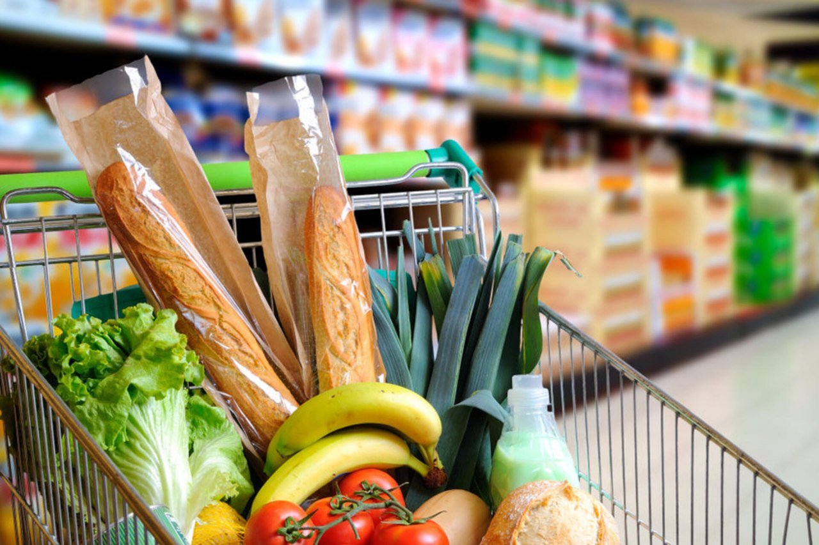
Prepered Vegetable

Slide 3
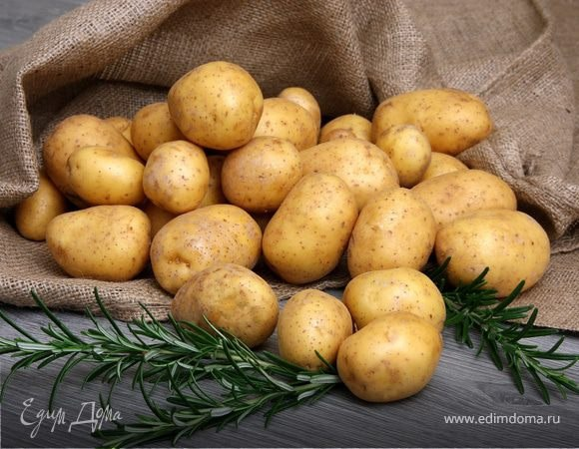
Muammo
Bozor standartlariga mos kelmaydigan kartoshkalarning isrof bo’layotganligi.
Shikastlangan kartoshkalarni uzoq muddatga saqlab bo’lmasligi.

Slide 4
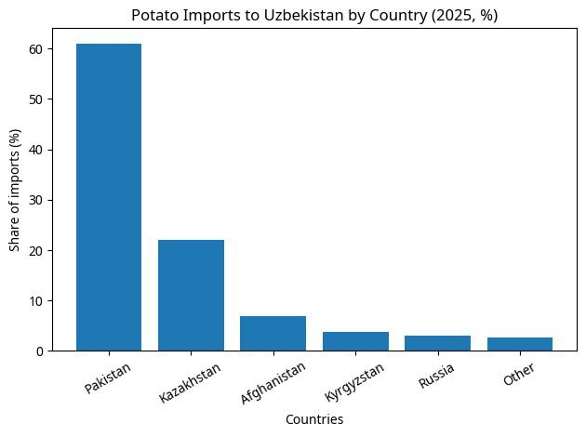
BIZNING JAMOA
Milliy statistika qo‘mitasining dastlabki ma’lumotlariga ko‘ra, 2025-yilda respublikadagi barcha toifadagi xo‘jaliklar tomonidan 4 160 185 tonna kartoshka yetishtirilgan.
Dastlabki sakkiz oyda 490,8 ming tonna kartoshka chetdan eksport qilingan bo‘lib, uning asosiy yetkazib beruvchisi Pokiston bo‘ldi.

Slide 5
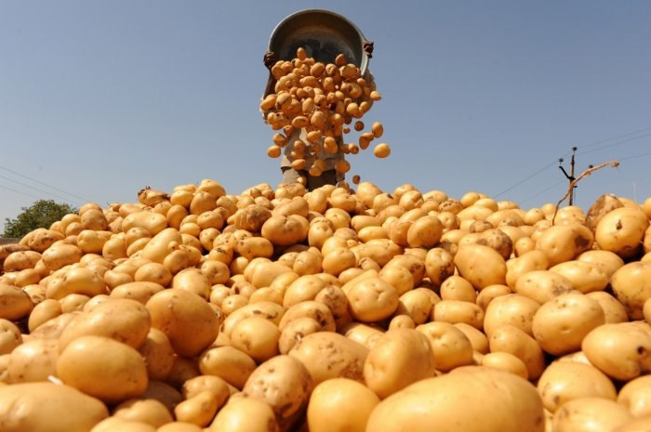
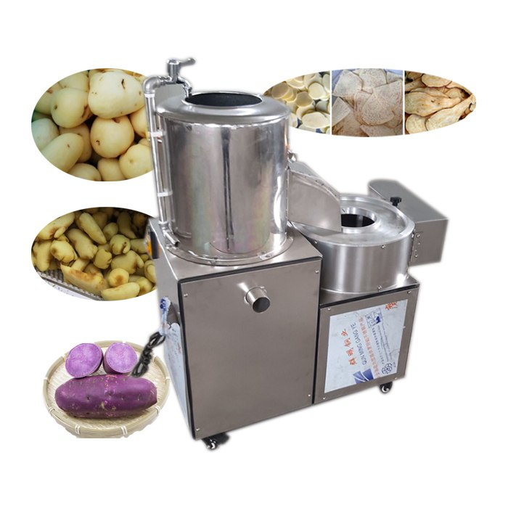
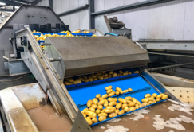
Ishlab chiqarish bosqichlari
Dastlab, kartoshkalarni yig‘ib olinadi, maxsus aparatlarda yuviladi va po’stlog’i ajratiladi.

Slide 6
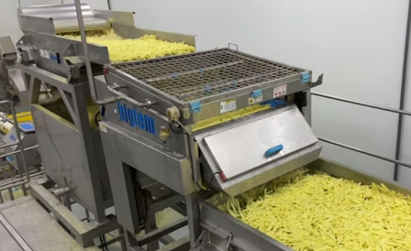
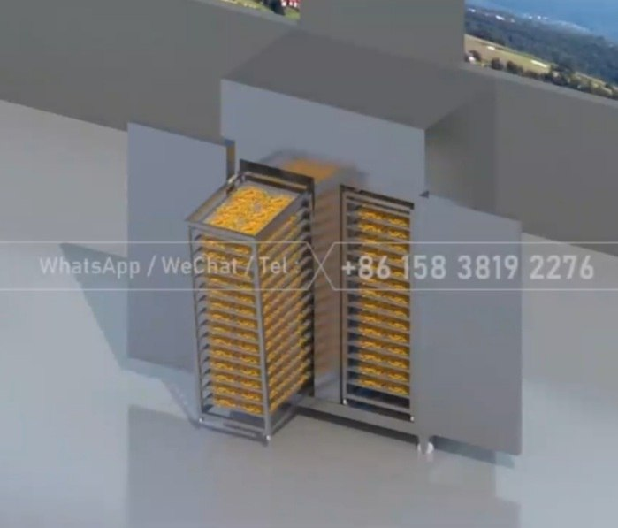
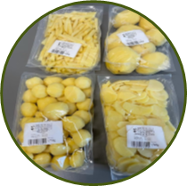
Ishlab chiqarish bosqichlari
Tozalangan kartoshkalar shakl beruvchi uskunalarga solinadi, so’ngra 40-50 gradusda 10-15 daqiqa qaynatiladi shunda kartoshkadan kraxmal ajralib chiqadi va bu mahsulotni qorayishdan asraydi, so’ngra sovuq suvda 5-10 daqiqa ushlab turiladi, maxsus uskunada quritiladi va qadoqlanadi.
Dastlab shkastlangan kartoshkalarni yig‘ib olamiz.

Slide 7
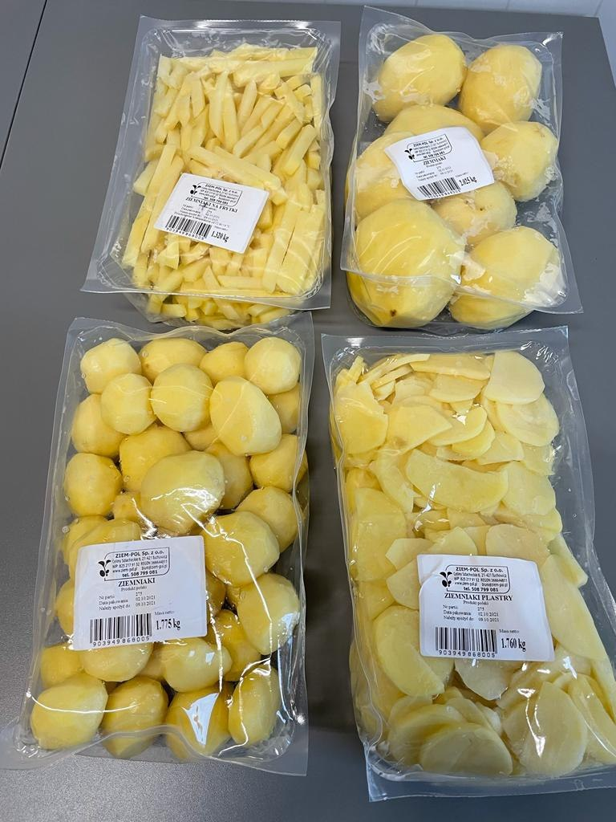
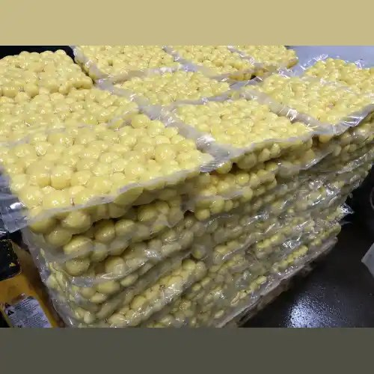
Ishlab chiqarish bosqichlari
Qadoqlangan mahsulot havosi surib olinadi va omborlarda saqlanadi.
Tozalangan kartoshkalar shakl beruvchi uskunalarga solinadi.
Dastlab shkastlangan kartoshkalarni yig‘ib olamiz.
Issiq havo haydovchi aparatda quritiladi.
Quritish jarayoni.
To‘plangan mahsulotni maxsus apataratda yuvamiz va po‘stlog‘idan ajratamiz.
Kesib tayyor qilingan kartoshka qaynab turgan suvga 2-4 daqiqa solib qaynatiladi.
Undan so ‘ng sovuq suvda 5 daqida ushlab turiladi.

Slide 8
Raqobatchilar
Mahalliy bozor.
Kartoshka importi bilan shug‘ullanuvchilar.
Chips ishlab chiqaruvchilar.
Omborlarda saqlash jarayoni.

Slide 9
G‘oyaning amalga oshirishdan kutilayotgan natijalar:
Ekinlardan unumli foydalanish.
Oziq-ovqat xavfsizligini ta’minlash.
Ishlab chiqarishni kengaytirish
Aholi daromadi oshadi.
01
02
Talab va taklif muvozanati.
03
04
06
Import hajmini kamaytirish.
05

Slide 10
XARAJATLAR SMETASI
Ishchilar | soni | tayyor mahsulot | Ish haqi (kg uchun 500 so'm
Ishchi 1 | 1 | 300kg | 150 000
Ishchi 2 | 1 | 300 kg | 150 000
Kuniga jami : |  | 600 kg | 300 000
40kunlik ish haqi | 2 | 24 000 kg | 12 000 000
Xom-ashyo va materiallar uchun | Miqdori | narxi (kg) | umumiy
Kartoshka | 25(t) | 2000 | 50 000 000
Plastik paketlar | 50 100(d) | 250 | 12 525 000
Jami: |  |  | 62 525 000
Texnika va jihozlar uchun | soni | narxi
Yuvish va tozalash uskunasi | 1 | 34 160 000
Kartoshka free uchun kesib beruvchi apparat | 1 | 14 640 000
Suv qaynatish uchun qozon | 1 | 14 000 000
Qadoqlovchi uskuna | 1 | 27 450 000
Saqlash ombori | 1 | 30 000 000
Aspire Aser laptop core-i7 | 1 | 12 500 000
Jami: |  | 132 750 000
Boshqa xarajatlar | O‘lchov birligi | Miqdori | Narxi (so‘m) | Jami (so‘m)
Sotish xarajatlari | tona | 50 | 100 000 | 5 000 000
Elektr energiya | kVatt (kun) | 42,3 | 38 070 | 571 050
Akseleratsiya dasturi | dona | 1 | 25 000 000 | 25 000 000
Jami: |  |  |  | 30 571 050

Slide 11
XARAJATLAR SMETASI
XARAJAT TURLARI | SUMMA
Ish haqi fondi | 12 000 000
Ijtimoiy soliq | 10 650 000
Texnika va jihozlar | 132 750 000
Xom-ashyo va materillar | 62 525 000
Ko‘zda tutilmagan xarajatlar | 30 571 050
Jami: | 249 096 050

Slide 12
SWOT ANALYSIS
STRENGTHS
-Ishlab chiqarilgan mahsulotlardan samarali foydalanish;
-ichki bozorga arzon sifatli mahsulot yetkazib berish;
WEAKNESSES
-Kartoshka mahsuloti 4 mavsum davomida yetishtirilmasligi
S
W
OPPORTUNITY
-har bir oilada mahsulotga nisbatan kunlik iste’molning mavjudligi.
-fermerlarni mahsulotlarining nobut bo‘lmasligidan manfaatdorligi;
-sotuv markazlariga mahsulotni sotishga bo‘lgan qiziqishlari.
THREATS
-ba’zi savdo markazlarida mahsulotni saqlash imkoniyatlari bilan bog‘liq muammolar mavjudligi.
-iste'molchilarni mahsulotga nisbatan ma’lumotga ega emasligi
O
T

Slide 13


E’tiboringiz uchun rahmat!
97 112 31 02
91 555 83 06

